Slide 1


Slide 2
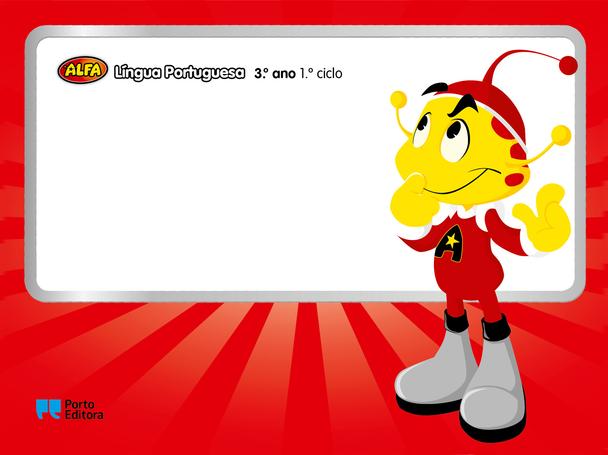
Verbos

Slide 3


Verbos são as palavras que indicam ações e estados.
Exemplo:
A Joana brinca.
O gato está satisfeito.
As árvores são altíssimas.
O verbo é uma palavra variável, pois pode apresentar muitas formas.
Ex.: A Joana brinca. / A Joana brincou. / A Joana brincará.
O nome do verbo é-nos dados pelo infinitivo. A palavra BRINCAVA é uma forma verbal do verbo BRINCAR (infinitivo).

Slide 4
Conjugações verbais

Slide 5

Os verbos estão agrupados em três conjugações.
1.ª conjugação – terminação em -ar
Ex.: saltar, comprar, amar.
2.ª conjugação – terminação em -er
Ex.: correr, fazer, cozer.
3.ª conjugação – terminação em -ir
Ex.: ouvir, rir, sair.

Slide 6

O infinitivo impessoal é formado pelo radical e pela terminação (vogal temática + marca do infinitivo).
Exemplo:
Saltar – salt (radical) + a (vogal temática) + r (marca do infinitivo)
Correr – corr (radical) + e (vogal temática) + r (marca do infinitivo)
Ouvir – ouv (radical) + i (vogal temática) + r (marca do infinitivo)

Slide 7
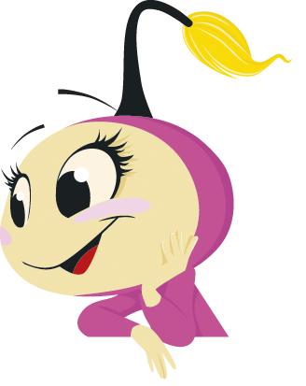
Nos verbos regulares, o radical mantém-se em todas as formas verbais da sua conjugação.
Exemplo:
Saltar – salto; saltei; saltou; saltava; saltaram; saltarei.
Nos verbos irregulares, o radical não se mantém em todas as formas verbais da sua conjugação.
Exemplo:
Dizer – digo; disse; disseram; dizia; direi.

Slide 8
Exercícios
1. Organiza os verbos em três grupos.
ir sair colorir ser rever
ler falar estudar encontrar
1.ª conjugação
2.ª conjugação
3.ª conjugação

Slide 9
2. Sublinha os verbos das frases. Diz se são regulares ou irregulares.
O mar está agitado.
Fiquei corada por causa do calor.
Sorrir é a melhor coisa do mundo!

Slide 10
Tempos verbais

Slide 11
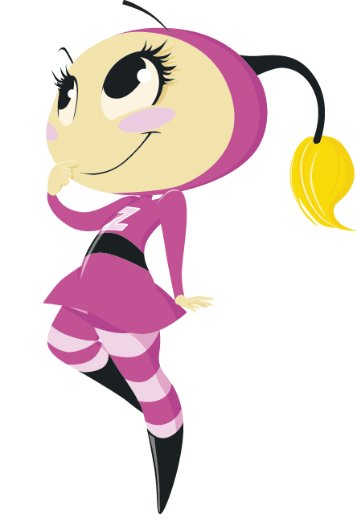
Tempos verbais são os momentos em que a ação se passa.
PRESENTE: Agora, estudo na escola.
PASSADO: Ontem, estudei em casa.
FUTURO: Amanhã, estudarei no
centro de estudo.

Slide 12
Os verbos podem variar em:
– Pessoa e número
1.ª pessoa do singular: Eu estudo.
2.ª pessoa do singular: Tu estudas.
3.ª pessoa do singular: Ele/Ela estuda.
1.ª pessoa do plural: Nós estudamos.
2.ª pessoa do plural: Vós estudais.
3.ª pessoa do plural: Eles/Elas estudam.
– Tempo
Passado
Presente
Futuro
Ontem, ele estudou.
Hoje, ele estuda.
Amanhã, ele estudará.

Slide 13
Exercícios
1. Escreve os verbos na coluna certa.
saltei dormiste comemos fazes
brincarás seremos fiz termino
PASSADO
PRESENTE
FUTURO
2. Escreve frases para cada um dos verbos e tempos verbais.

